Slide 1
Búsqueda de Información
UNIDAD II
COMPONENTES PRINCIPALES DE UN PROYECTO DE INVESTIGACIÓN

Slide 2
Objetivos de la Clase
Identificar cuáles son las fuentes de información confiable
Conocer qué herramientas están disponibles para la búsqueda de información.

Slide 3
Fuente de información confiable
Por default:
Libros de texto o divulgación científica
Libros especializados
Artículos de investigación publicados en alguna revista especializada
Tesis

Slide 4
Fuente de información confiable
Páginas de internet certificadas
Organizaciones internacionales, Institutos, Secretarías o Dependencias Gubernamentales.
Noticieros, periódicos y revistas especializadas

Slide 5
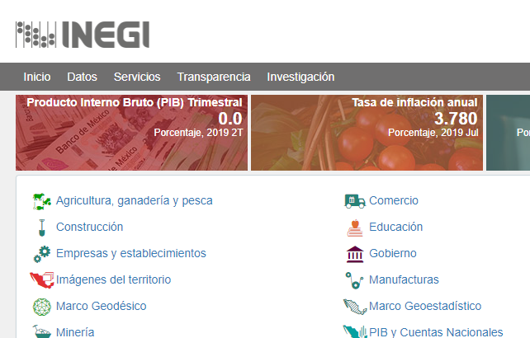



Slide 6
Fuente de información confiable
Especifica sus propias fuentes de información
Especifica autores, años o algún referente para localizar la fuente original
Cuenta con un autor y fecha de publicación
Evaluación a criterio de
El nombre del sitio web
Las credenciales y/o el conocimiento que el autor manifiesta tener sobre el tema

Slide 7
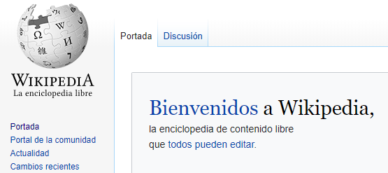

Slide 8
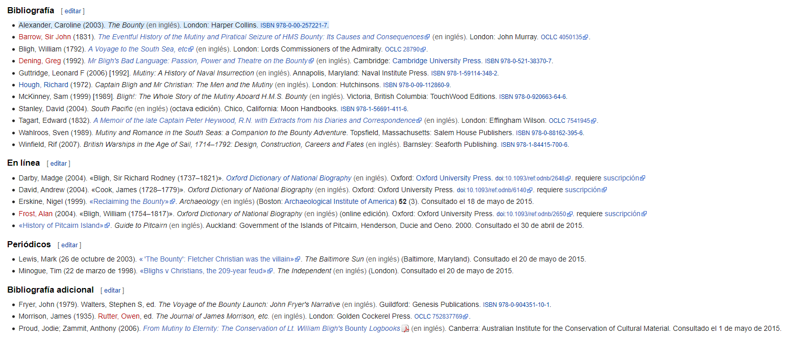

Slide 9
Herramientas para la Búsqueda de Información
Bibliotecas
Buscadores de internet

Slide 10
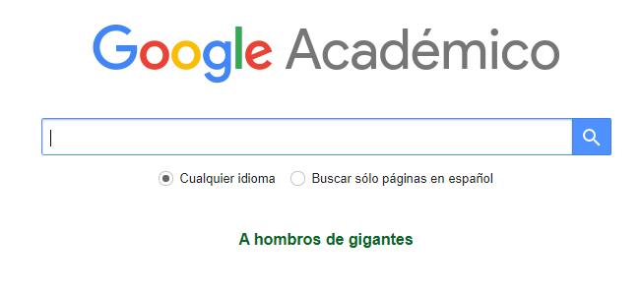
Google Scholar

Slide 11
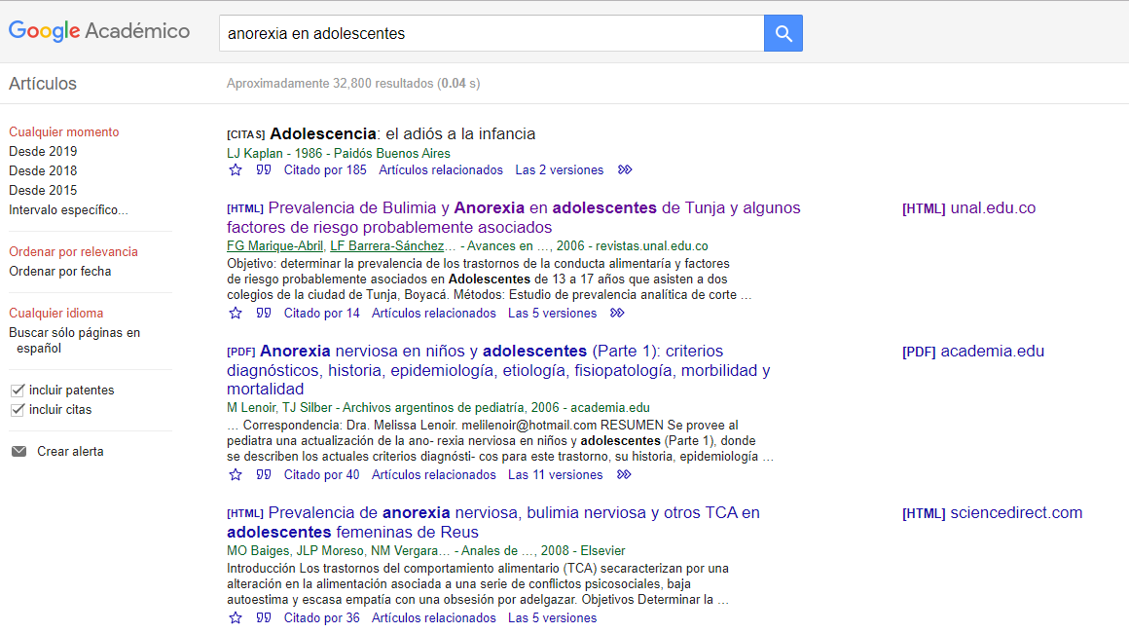

Slide 12
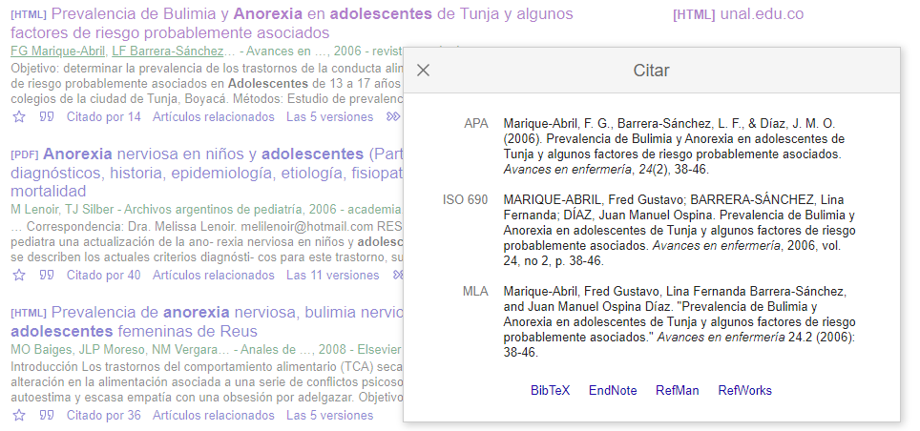

Slide 13
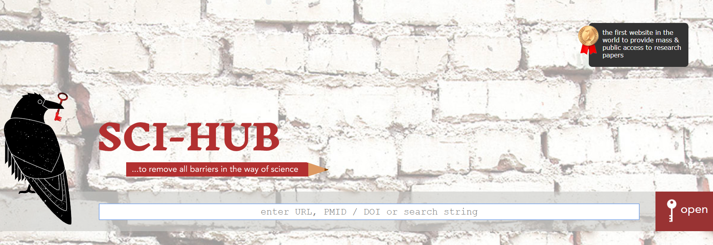
https://sci-hub.tw/

Slide 14
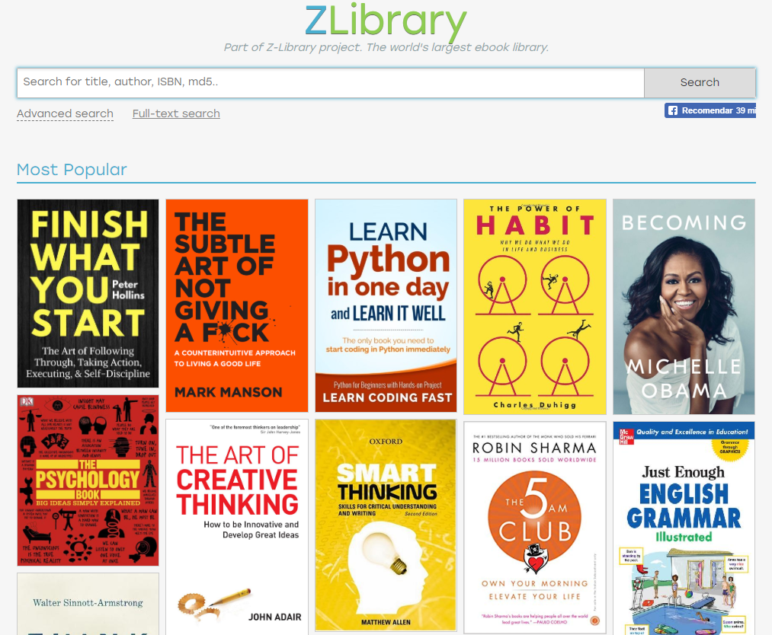
https://b-ok.org/

Slide 15
Herramientas para la Búsqueda de Información
Bibliotecas
Buscadores de internet
Trazar una red de referencias

Slide 18


Slide 19
